Slide 1
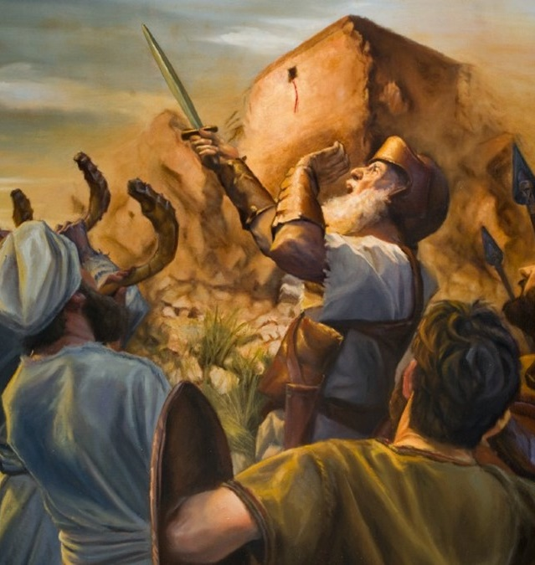
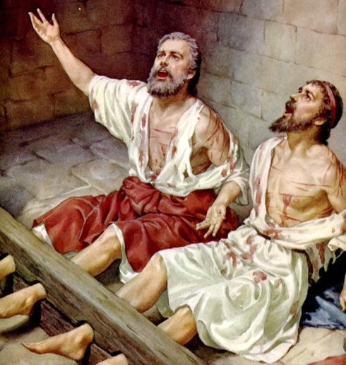
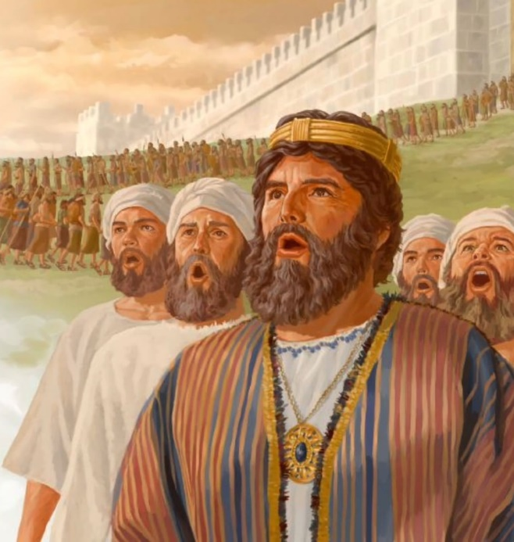
O VIAŢĂ TRĂITĂ CU LAUDĂ
Studiul 9 pentru 27 august 2022

Slide 2
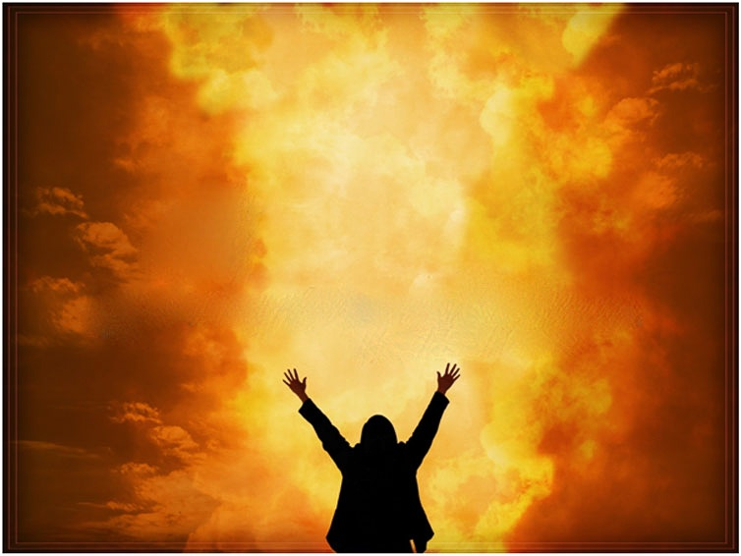
„Bucuraţi-vă totdeauna în Domnul! Iarăşi zic: Bucuraţi-vă!”
(Filipeni 4:4)

Slide 3

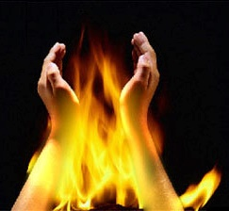
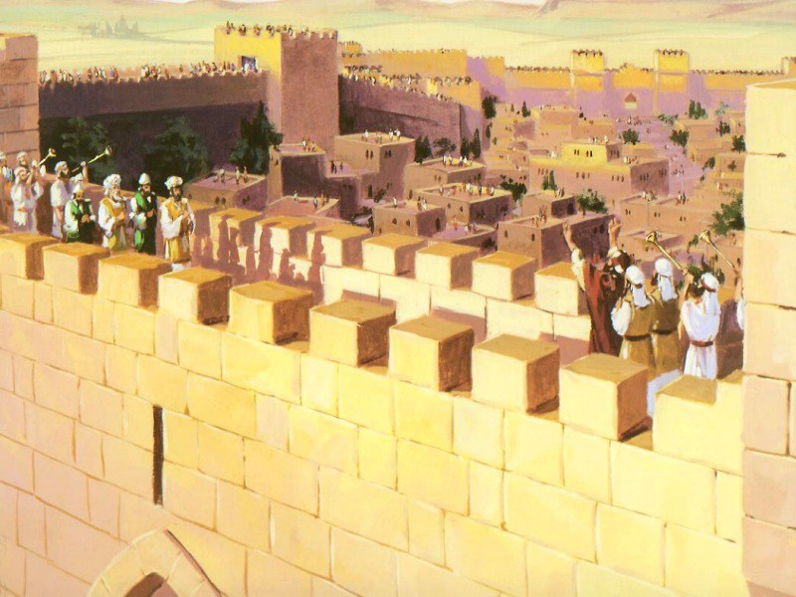





Dumnezeu ne încurajează să trăim o viaţă de laudă, atât individual, cât şi colectiv (Ps. 146:1; Efes. 5:19).
Este uşor de făcut atunci când suntem eliberaţi de dureri sau dificultăţi. Dar cum îl putem lăuda pe Dumnezeu cu bucurie când suferim sau ne aflăm înconjuraţi de probleme?
Biblia ne arată exemple de oameni şi popoare care L-au lăudat pe Dumnezeu în circumstanţe dificile. Să învăţăm de la ei.
În ce constă lauda?
O viaţă ca mărturie.
O laudă ce dărâmă munţii.
Lauda ca mărturie.
Lauda care precede victoria.

Slide 4

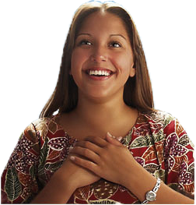
ÎN CE CONSTĂ LAUDA?
„Mare este Domnul şi foarte vrednic de laudă, şi mărimea Lui este nepătrunsă.” (Ps.145:3)
Psalmul 145 ne învaţă că lauda constă în a vedea ceea ce a făcut Dumnezeu, a ne aminti de El şi a mărturisi despre El.
Vedem că
Măreţia Lui este nepătrunsă (3)
Este milostiv şi plin de îndurare(8)
E bun cu toţi (9)
Împărăţia şi stăpânirea Sa sunt veşnice (13)
Sprijină pe cei ce cad şi îndreaptă pe cei încovoiaţi (14)
Dă hrană tuturor (15b)
Satură pe toţi de binecuvântări (16)
E drept şi milostiv (17)
Aude strigătul şi salvează (19)
Păzeşte pe cei ce-L iubesc (20)
Ne amintim
Cântând minunile Sale (5)
Trâmbiţând imensa Sa bunătate (7a)
Făcând cunoscută puterea Sa (12)
Nădăjduind în El (15a)
Ştim că este lângă toţi cei ce-L cheamă (18)
Mărturisim
Înălţând şi binecuvântându-i Numele (1)
Lăudându-L veşnic (2)
Vestind isprăvile Sale(4)
Povestind mărimea Sa (6)
Lăudând dreptatea Sa (7b)
Binecuvântându-L (10)
Vestind puterea Sa (11)
Vestind Lauda Domnului (21)

Slide 5

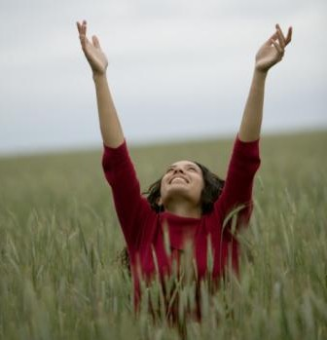
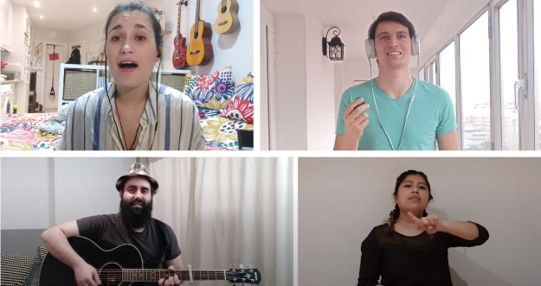
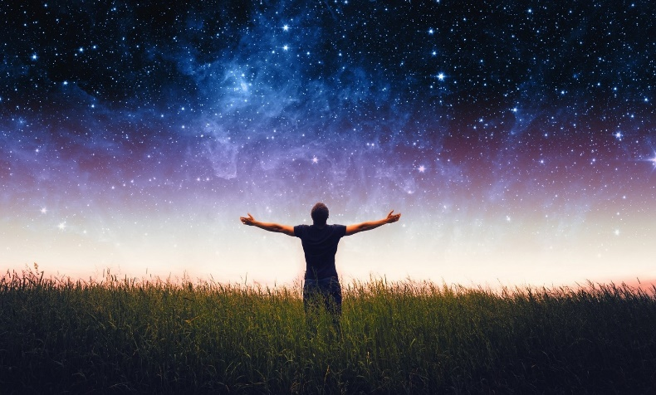
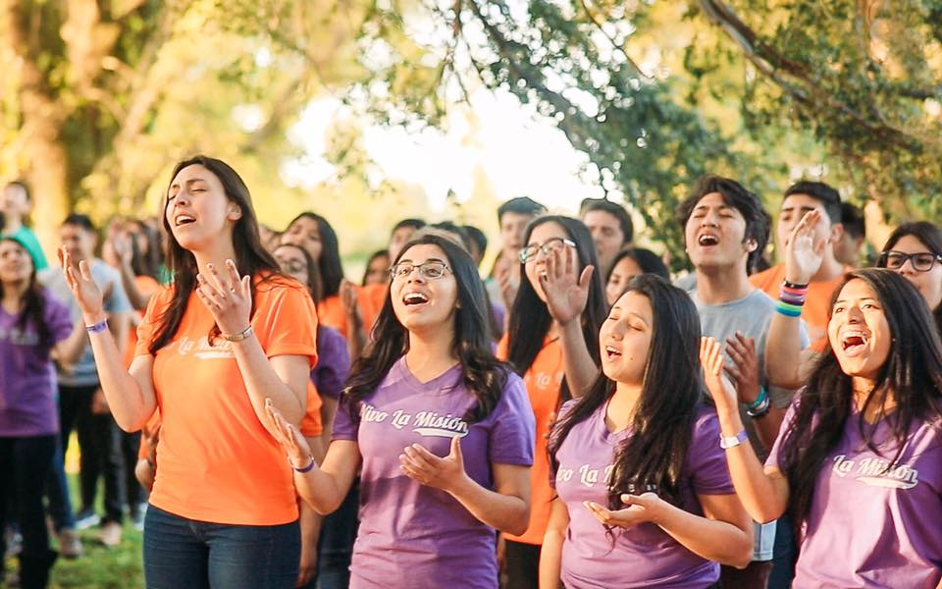
O VIAŢĂ CA MĂRTURIE
„Bucuraţi-vă totdeauna în Domnul! Iarăşi zic: Bucuraţi-vă!” (Filipeni 4:4)
La această poruncă imperativă, Pavel adaugă: „aduceţi cererile voastre la cunoştinţa lui Dumnezeu, prin rugăciuni şi cereri, cu mulţumiri” (Filipeni 4:6).
Pavel ne cere să-L lăudăm pe Dumnezeu cu bucurie în orice moment şi în toate împrejurările. Chiar şi atunci când nu avem de ce să ne bucurăm sau nu avem chef să-L lăudăm.
Lauda este un act de credinţă. Îl lăudăm pe Dumnezeu pentru cine este, pentru ceea ce face şi pentru ceea ce va face. Este independent de sentimentele noastre şi de raţiunea noastră (deşi ambele intervin în laudă).
În cele mai dificile momente avem cea mai mare nevoie de laude. Acest lucru ne va modifica atât gândurile, cât şi sentimentele.

Slide 6

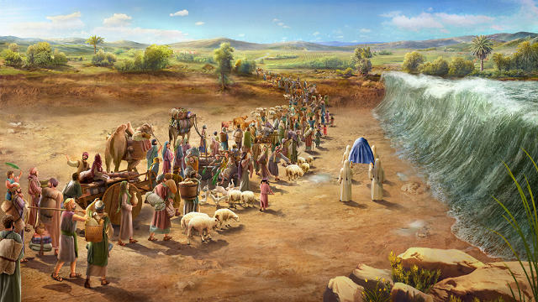
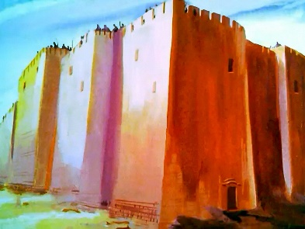

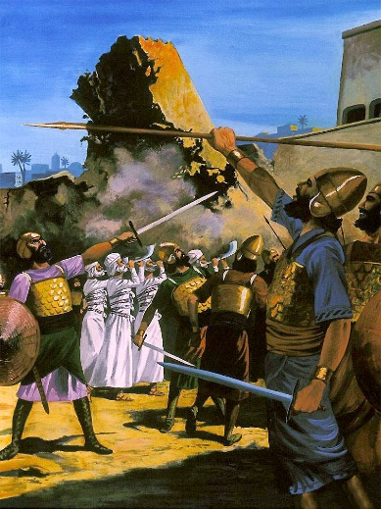
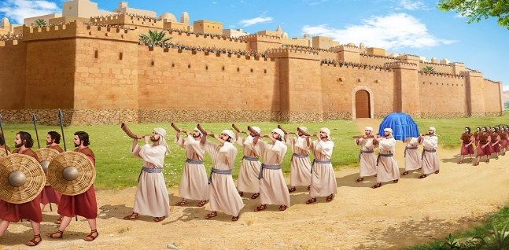
LAUDA CARE DĂRÂMĂ MUNŢII
„A şaptea oară, pe când preoţii sunau din trâmbiţe, Iosua a zis poporului: „Strigaţi, căci Domnul v-a dat cetatea în mână!” (Iosua 6:16)
De pe toată valea Iordanului, Dumnezeu le-a poruncit să treacă chiar prin faţa celui mai întărit oraş din acea zonă.
Iosua era evident îngrijorat. Cum au putut să ia oraşul Ierihon?
Dumnezeu apare înaintea lui Iosua şi cere un act de închinare (Iosua 5:13-15).
Apoi, îi dă instrucţiuni precise de asaltare a oraşului. Instrucţiuni bazate pe puterea lui Dumnezeu.
Abia după ce L-a lăudat pe Domnul cu trâmbiţe şi cu un strigăt mare au căzut zidurile (Ios. 6:12-16,20).

Slide 7

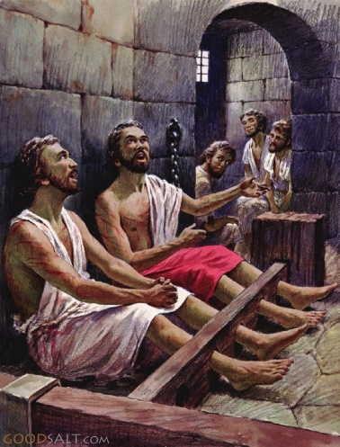
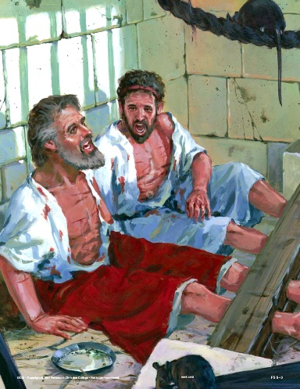
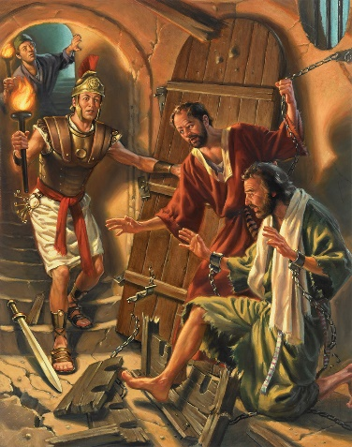
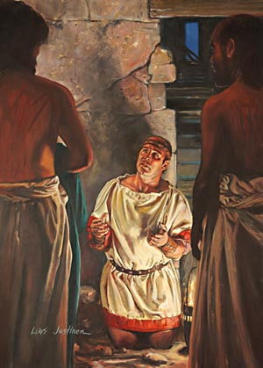
LAUDA CA MĂRTURIE
„Pe la miezul nopţii, Pavel şi Sila se rugau şi cântau cântări de laudă lui Dumnezeu, iar cei închişi îi ascultau.” (Fapte 16:25)
Pavel şi Sila sunt un exemplu clar de laudă şi bucurie în creuzet. În ciuda rănilor sângerânde de la bice şi a poziţiei incomode în care trebuiau să stea din cauza butucilor, ei s-au rugat cu voce tare... şi au cântat imnuri!
Bucuria lor nu depindea de împrejurări, ci s-a născut din siguranţa profundă că fac voia Celui care îi răscumpărase.
Această laudă a fost o mărturie atât pentru prizonieri, cât şi pentru temnicerii lor. După cutremur, putând să fugă, prizonierii au rămas la locul lor, iar temnicerul nu a putut decât să exclame: „ce trebuie să fac ca să fiu mântuit?” (Fapte 16:30).

Slide 8

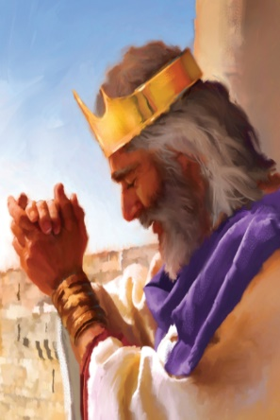
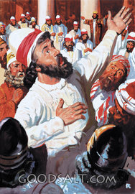
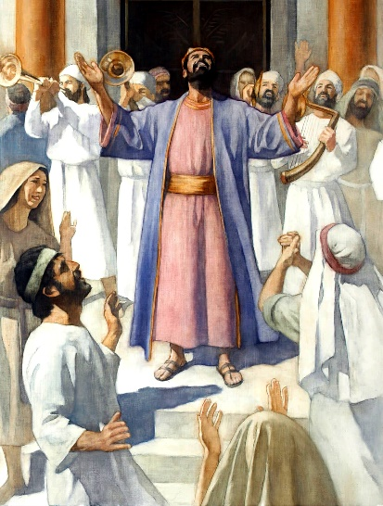
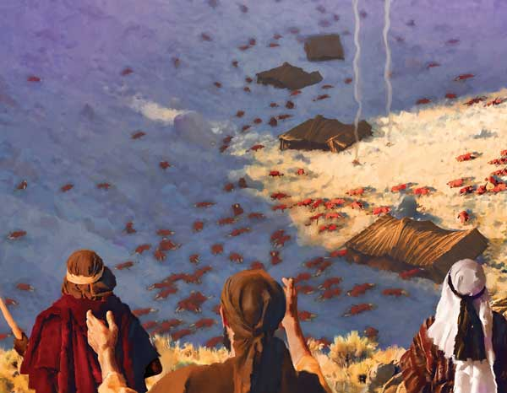
LAUDA CARE PRECEDE VICTORIA
„Apoi, în învoire cu poporul, a numit nişte cântăreţi care, îmbrăcaţi cu podoabe sfinte şi mergând înaintea oştirii, lăudau pe Domnul şi ziceau: Lăudaţi pe Domnul, căci îndurarea Lui ţine în veac!” (2 Cron. 20:21)
Conştient că o mare armată vine să lupte cu el, Iosafat a proclamat un post, a adunat poporul, şi-a recunoscut neputinţa şi a cerut intervenţia divină în favoarea lui (2 Cron. 20:1-12).
Ca răspuns, Dumnezeu l-a inspirat pe profetul Iahaziel să dea instrucţiuni precise pentru luptă: ei nu trebuiau să lupte, Dumnezeu avea să lupte pentru ei (2 Cron. 20:14-17).
Aşa că Iosafat şi poporul s-au închinat (2 Cron. 20:18).
Atât de siguri erau ei de biruinţă, încât i-au pus pe leviţi în faţă pentru a-L lăuda pe Dumnezeu pentru marea victorie pe care El urma să o facă pentru ei (2 Cron. 20:20-21).
Să-L lăudăm pe Dumnezeu pentru marile minuni pe care le va face în vieţile noastre.

Slide 9

„Dacă iubirea plină de bunătate a lui Dumnezeu cere mai multă mulţumire, recunoştinţă şi laudă, noi ar trebui să avem mai multă putere în rugăciune. Vom abunda mai mult şi tot mai mult în iubirea lui Dumnezeu şi vom avea mai multă laudă să-I aducem. Voi, cei care vă plângeţi că Dumnezeu nu vă ascultă rugăciunile, schimbaţi ordinea prezentă a lucrurilor şi amestecaţi lauda cu cererile voastre. Atunci când vă veţi gândi la bunătatea şi mila Sa, veţi constata că El va lua în considerare nevoile voastre.”
E. G. W. (Mărturii pentru comunitate, vol. 5, pag. 357)

